Slide 1









K-Digital Training
중앙정보처리학원/중앙정보기술인재개발원
게시판 사이트
TEAM 권율
[멘토] 백승은

Slide 2









K-Digital Training
목 차
01
프로젝트 개요
02
프로젝트 팀 구성 및 역할
03
프로젝트 수행 절차 및 방법
04
프로젝트 수행 경과
05
트러블슈팅
06
자체 평가 의견
2

Slide 3









01
K-Digital Training
프로젝트 개요
1
2
3
4
5
프로젝트 주제 및 선정 배경, 기획의도
프로젝트 내용
활용 장비 및 재료
프로젝트 구조
활용방안 및 기대 효과
프로젝트 주제의 특화 포인트, 기존 유사 서비스와 차별화된 내용 제시
프로젝트 구현 내용, 컨셉, 훈련내용과의 연관성 등 포함
개발환경 등
프로젝트 산출물의 기대 효용(효과)/ 비즈니스 실무 활용성 제시
3

Slide 4
02
K-Digital Training
프로젝트 팀 구성 및 역할
훈련생 | 역할 | 담당 업무
권율 | 팀장 | 회원가입 및 로그인, 게시판 CRUD
4

Slide 5



03
K-Digital Training
프로젝트 수행 절차 및 방법
구분 | 기간 | 활동 | 비고
사전 기획 | 7/9(화) ~ 7/10(수) |  | 아이디어 선정
설계 | 7/11(목) ~ 7/18(목) |  | 협약기업 협조
구현 | 7/19(금) ~ 7/31(수) |  | 팀별 중간보고 실시
테스트 | 8/1(목) ~ 8/2(금)
총 개발기간 | 7/9(화) ~ 8/2(금)(총 4주)
프로젝트 기획 및 주제 선정
기획안 작성
설계
개발
테스트
배포
클라우드 배포
5

Slide 6
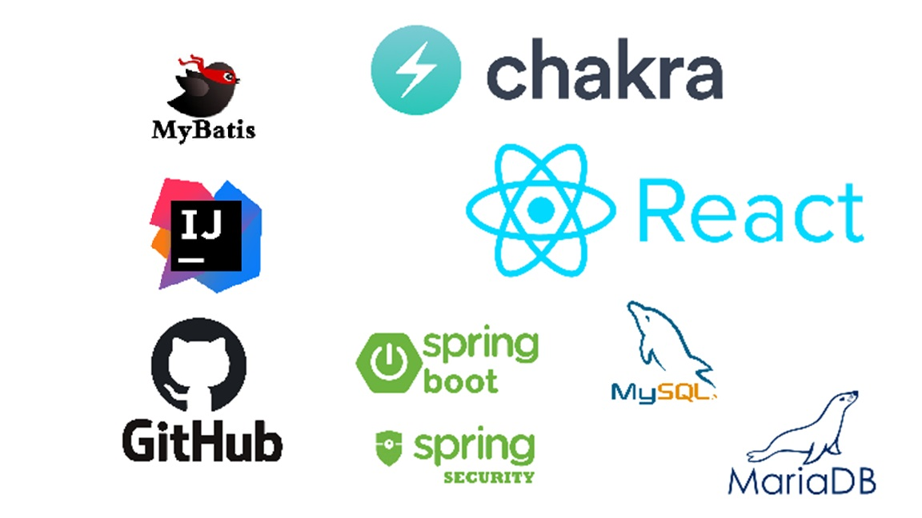
04
K-Digital Training
프로젝트 수행 경과
*
6

Slide 7
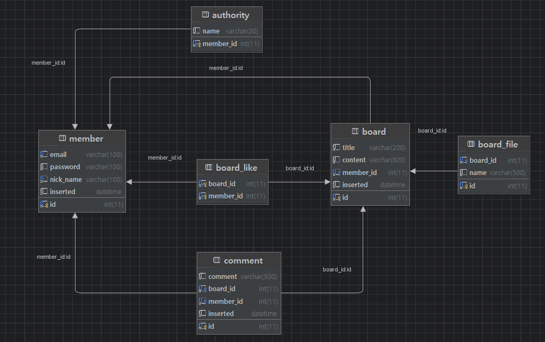
04
K-Digital Training
프로젝트 수행 경과
*
7

Slide 8
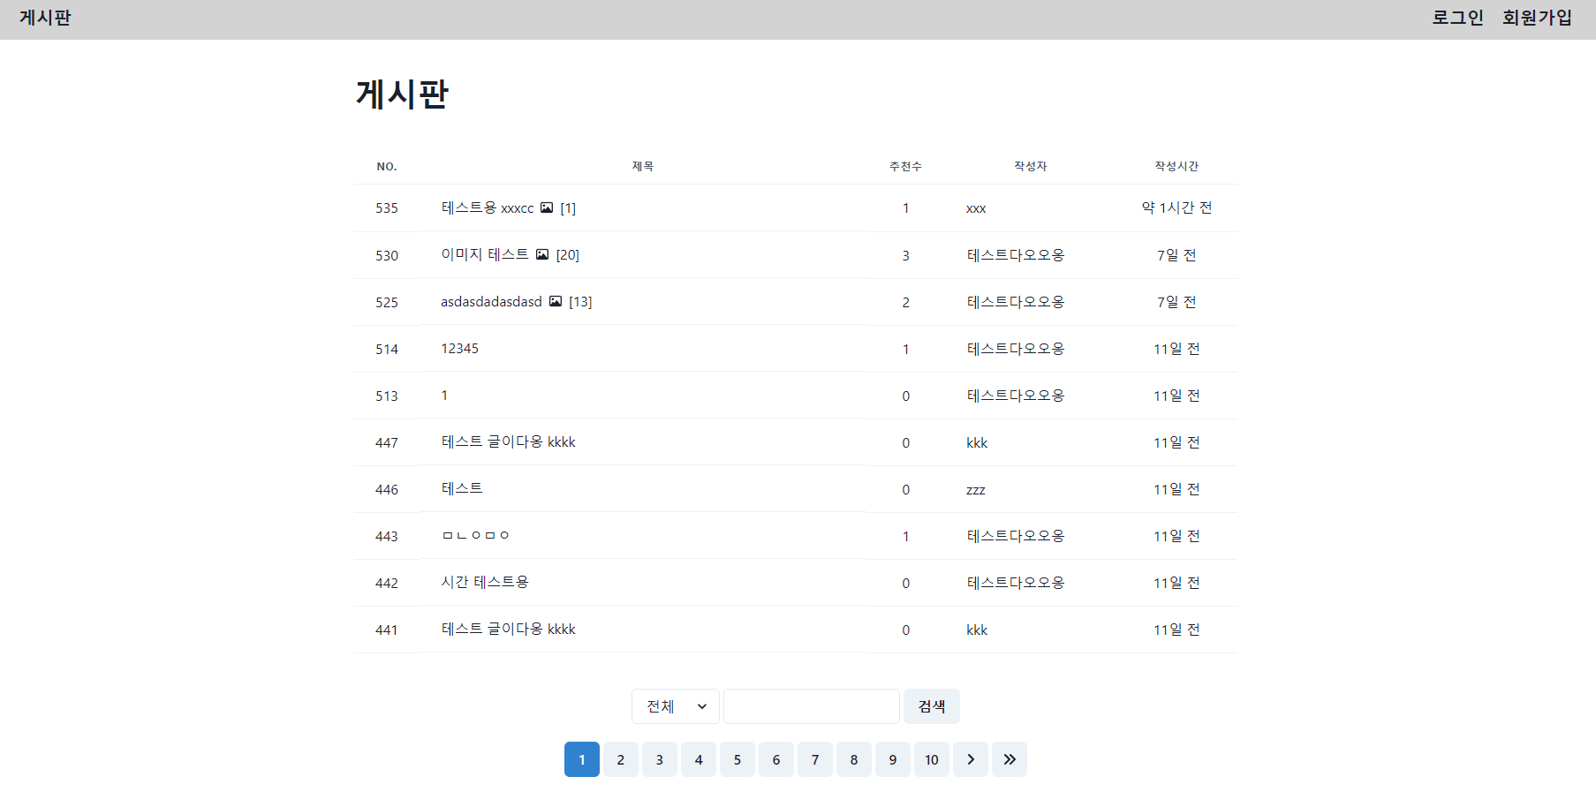
04
K-Digital Training
프로젝트 수행 경과
* 용량제한: 팀별 5-10분 내(100MB 이하), 기능별 소개 음성 포함, 별도 파일형태로 제출 가능
8

Slide 9
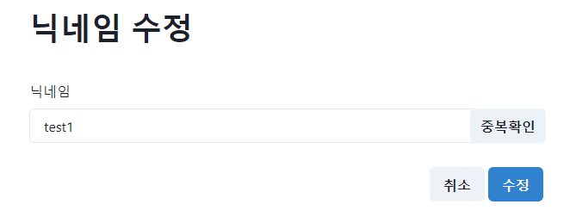
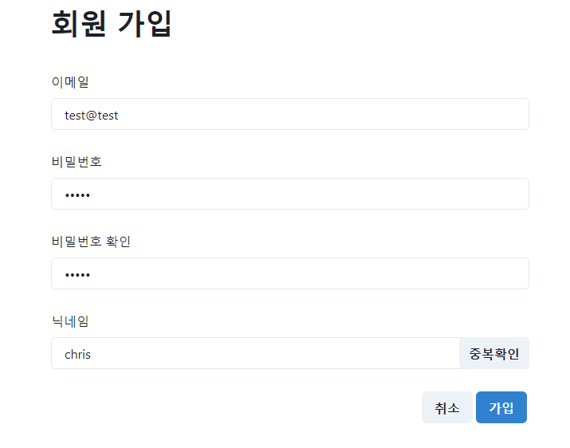
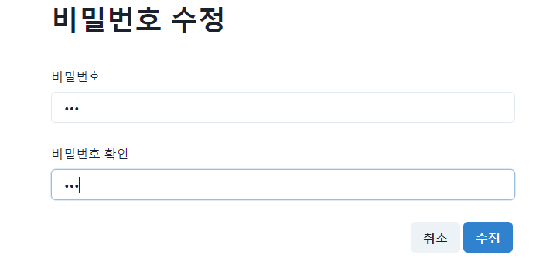
04
K-Digital Training
프로젝트 수행 경과
* 용량제한: 팀별 5-10분 내(100MB 이하), 기능별 소개 음성 포함, 별도 파일형태로 제출 가능
9

Slide 10
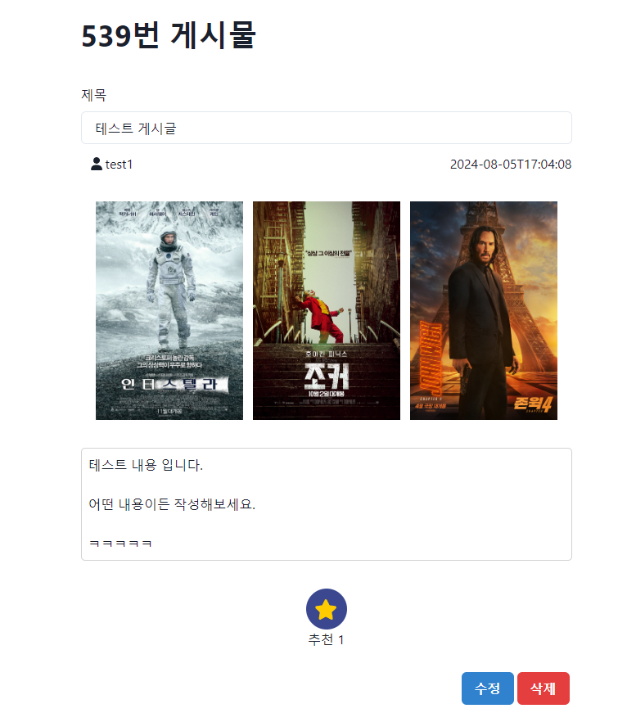
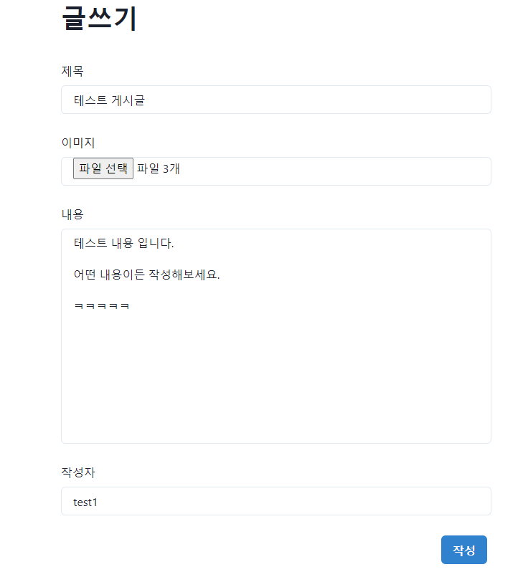
04
K-Digital Training
프로젝트 수행 경과
* 용량제한: 팀별 5-10분 내(100MB 이하), 기능별 소개 음성 포함, 별도 파일형태로 제출 가능
10

Slide 11
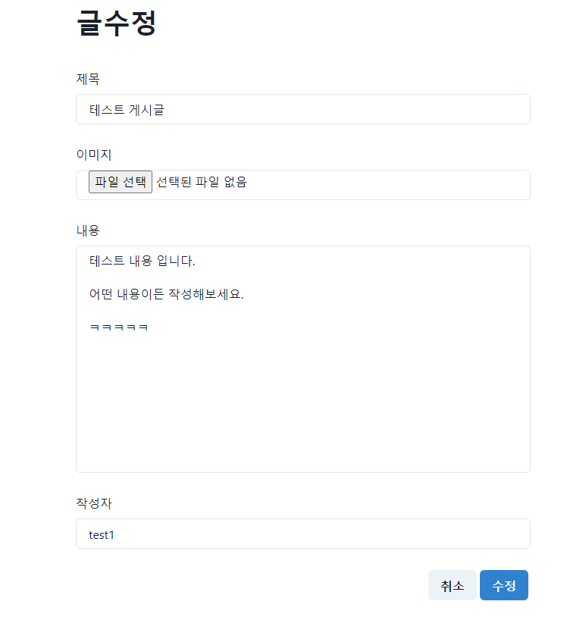
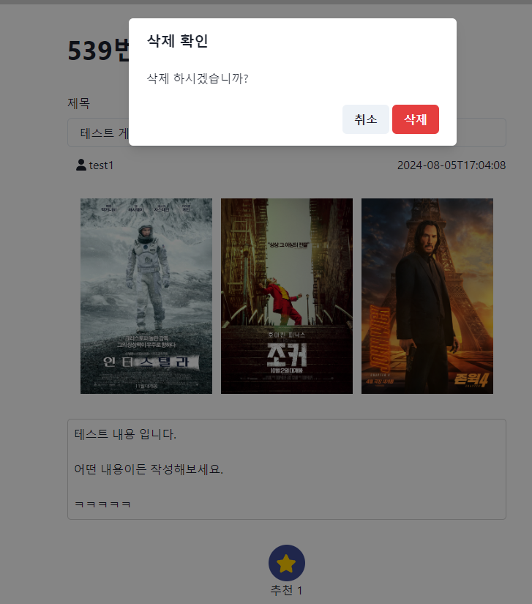
04
K-Digital Training
프로젝트 수행 경과
* 용량제한: 팀별 5-10분 내(100MB 이하), 기능별 소개 음성 포함, 별도 파일형태로 제출 가능
11

Slide 12
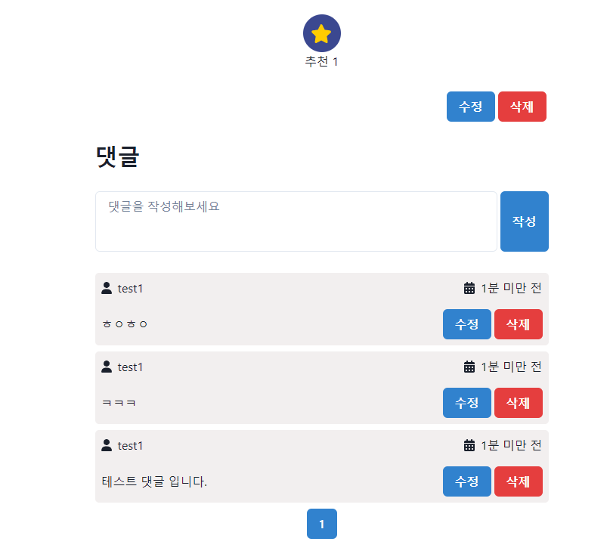
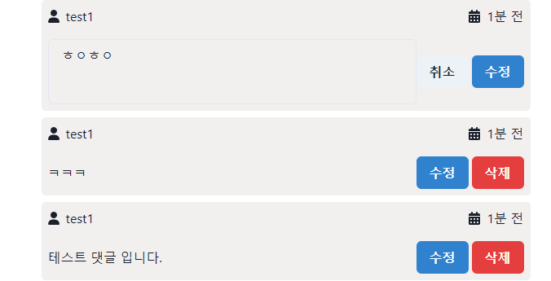
04
K-Digital Training
프로젝트 수행 경과
* 용량제한: 팀별 5-10분 내(100MB 이하), 기능별 소개 음성 포함, 별도 파일형태로 제출 가능
12

Slide 13



05
K-Digital Training
트러블슈팅
문제식별
- 개발의 난잡함, 설계를 허술하게 하여 개발에 있어 어려움을 느낌 -> 일정관리에 영향을 줌 - 사용자 정보 인증에 있어 보안에 취약점을 발견함
문제 해결 접근 방법
- 잦은 수정으로 기능들을 고쳐 나감.
- JWT 토큰을 사용하여 사용자의 중요 정보들이 노출되지 않도록 막음
결과 및 교훈 : 사용자 정보를 JWT 토큰으로 관리함으로써 JWT에 대해 복습 할 수 있는 기회가 되었음. 잦은 수정으로 일정을 빼앗기지 않도록 철저한 설계가 중요하다는 것을 느낌
13

Slide 14
06
K-Digital Training
자체 평가 의견
잘한점: 주요 기능들을 전부 구현한 점과 로그인 정보를 JWT 토큰으로 관리하여 보안에 있어 사용자 정보를 안전하게 관리 할 수 있는점.
아쉬운점: 세부적인 기능 및 디자인의 아쉬움과 아이디어의 참신함
프로젝트 결과물에 대한 완성도 평가(10점 만점)
7 점
보완해야 할 점: 세부적인 기능 및 디자인을 보완하여 프로젝트 자체의 완성도를 좀 더 높일 필요가 있음
14

Slide 15

15

